Slide 1


Стилизованные изображения в орнаменте обских угров
Казенное общеобразовательное учреждение
Ханты-Мансийского автономного округа – Югры
«Леушинская школа-интернат для обучающихся с ограниченными возможностями здоровья»
Автор проекта:
ученица 7 класса
Яптина Нина
Руководитель проекта:
учитель-дефектолог
Ермаков Сергей Сергеевич
Леуши, 2018

Slide 2
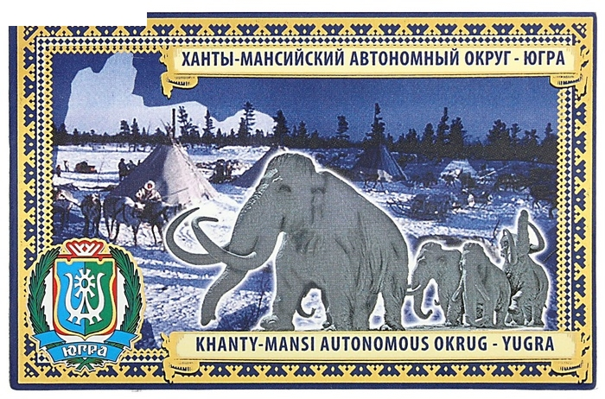
Хантыйские орнаменты красивы,
В них все приметы родины моей.
Ты больше не найдёшь во всей России,
Таких цветов и сказочных зверей.
Узоры на одежде и посуде,
Красны, как солнце, и бел как снег.
На них, сызмальства глядя, наши люди
С прекрасным не расстанутся на век.
Они явились в жизнь не просто,
Из-под иглы и резца.
Ведь мастера по дереву и кости,
В них вкладывают душу и сердца.
М. Шульгин.

Slide 3
Содержание
1. Народы уральской языковой семьи,
проживающих на территории ХМАО-Югры
2. Культура обско-угорских народов
3. Значение орнаментов в жизни народов Севера
4. Классификация узоров
5. Узоры в быту
6. Заключение

Slide 4
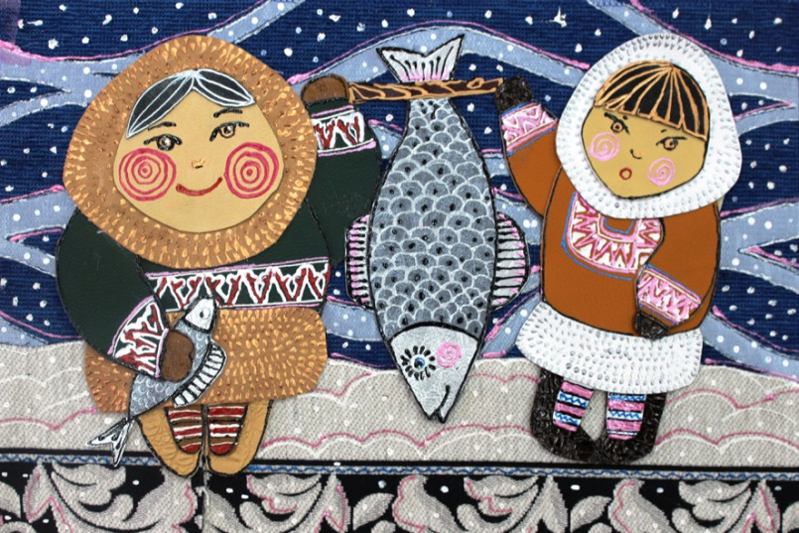
  Народы уральской языковой семьи, проживающих на территории ХМАО-Югры
Ханты, манси, лесные ненцы живут на территории ХМАО-Югры уже не одну сотню лет.
Истоки культуры этих народов теряются в глубине веков. Всё это время коренные малочисленные народы существовали в гармонии с природой. Непроходимая, могучая тайга, долины рек были своеобразной экологической нишей, определяющей быт, уклад, традиционные занятия аборигенов.
Ханты и манси - два близкородственных народа. Их численность на территории ХМАО-Югры составляет порядка 31 тыс. человек.
Угры, этническое имя, называющее ханты, манси и венгров. Впервые У. упомянуты в хрониках как участники похода вестготского короля Алариха на Рим в 410 г. н.э.

Slide 5
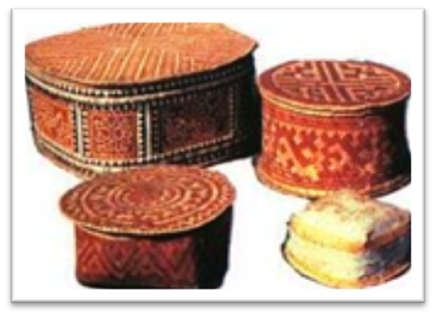
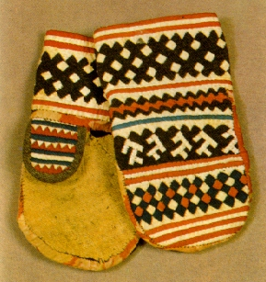
  Культура обско-угорских народов
Одна из особенностей культуры обских угров - широкое распространение орнамента. Узорами украшали одежду обувь, рукавицы, головные уборы, пояса, игольницы, подушки, сумки, коробки, кузова, колыбели, мелкие предметы из кости, луки и колчаны, лодки и вёсла, пряжки и многие другие предметы.

Slide 6
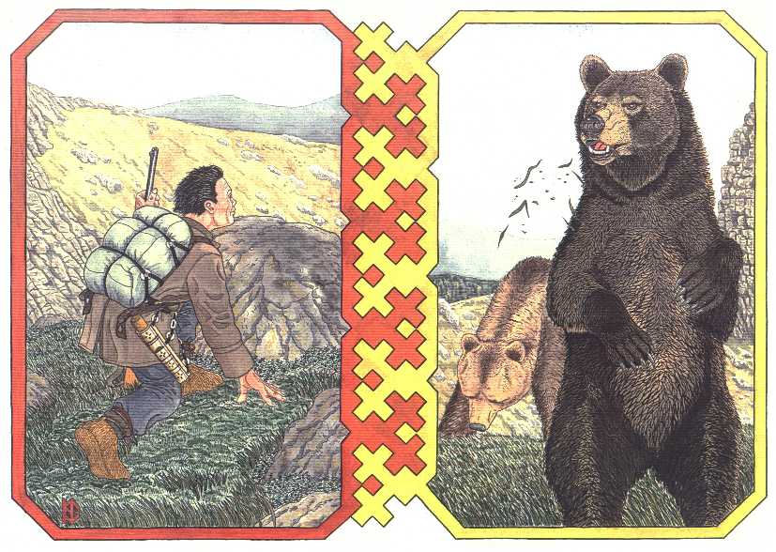
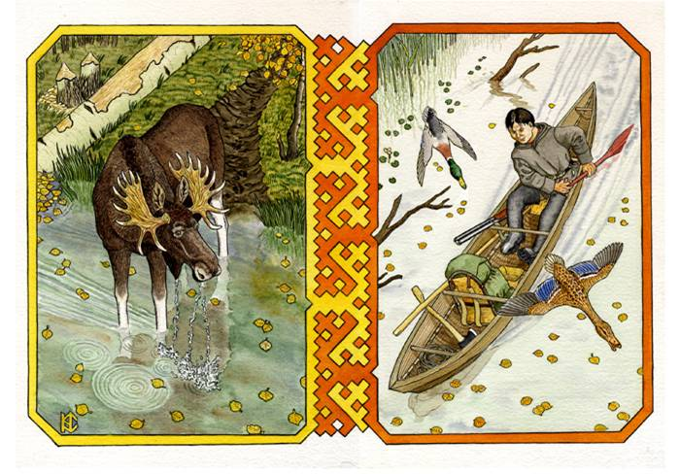
Значение орнаментов в жизни народов Севера
Орнамент для различных народов Севера – своеобразная система, отчасти заменяющая письменность и сопровождающая каждого человека на всём его жизненном пути от рождения до смерти.
Каждый орнамент имеет своё название. По орнаментам можно узнать откуда прибыл её носитель, богат он или не очень, какой масти у него олени, рукодельница ли его жена. Образный язык складывался на протяжении многих столетий. Он вобрал в себя опыт взаимодействия человека с природой, отразил в своей структуре единство мира, его гармонию, ритм и дыхание.

Slide 7
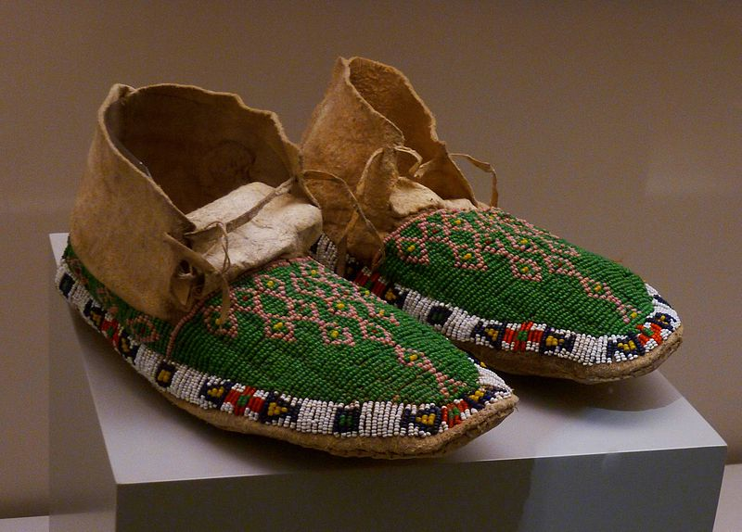
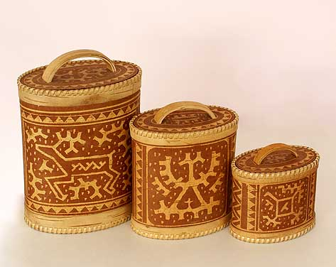
Классификация узоров
1. По материалу и технике:
мозаика по меху;
мо­заика по сукну;
3) выскабливание по бересте;
4) аппликация тканью по ткани

Slide 8





Классификация узоров
2. По содержанию:
устойчивые семантические изо­бражения воянг ханшет (животных узоры);
изменяющие­ся: вулыты ханши (переливчатый узор);
устойчивые, без семантической нагрузки
«медведь» «лягушка» «кедровая «глухарка» «жук»
шишка»

Slide 9
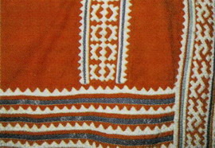
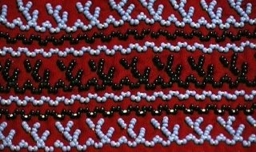
Классификация узоров
3. По геометрическим особенностям:
криволиней­ные;
2) прямолинейные;
3) смешанные

Slide 10
Классификация узоров
4. По характеру орнаментальных линий:
сплошные;
2) сплошные с полостью;
3) контурные;
4) контурные с по­лостью

Slide 11
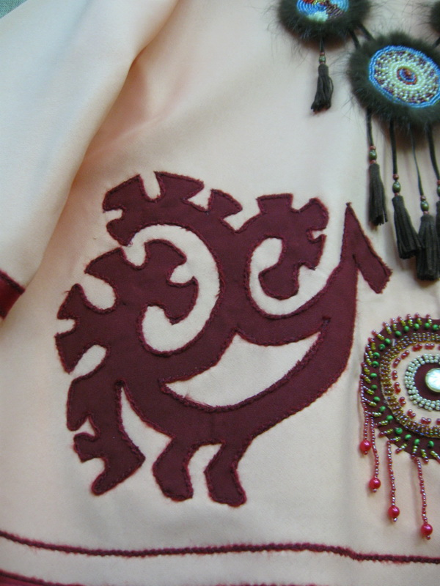
Классификация узоров
5. По симметрии:
1) симметричные;
2) асимметричные
6. По осознанию традиционности:
старинные узоры — йис ханши;
2) новые — йилупа верум ханши
7. По эстетической ценности:
популярные;
2) непо­пулярные

Slide 12
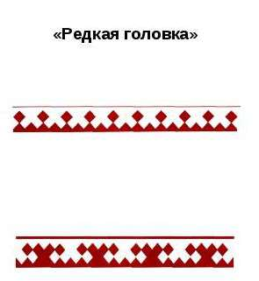
  Виды традиционных орнаментов
В основе орнаментальной системы ханты находятся два основных понятия: «след» и «изображение».
Оба понятия восходят к охотничьему мировоззрению. Обнаружение следа зверя – это почти добыча, поэтому след сакрален.
«След» задает бордюрную организацию орнамента. Если сакрален след, то сакральны и части тела животного, которые его оставляют.
У хантов, живущих традиционной жизнью, можно встретить гирлянды из высушенных «лапок» различных зверьков: чем их больше, тем удачливее охотник. Поэтому в названия мотивов орнамента часто входят слова «лапки», «коготки», «ступня».
В непрерывных бордюрах строго соблюдался принцип синонимии фона и узора. Другая идея непрерывных бордюров – это «голова», множественностью голов создается изобилие. «Изображения» животного – это «следы» (отпечатки) его души.

Slide 13
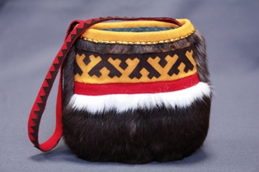
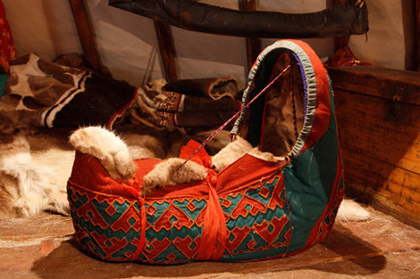
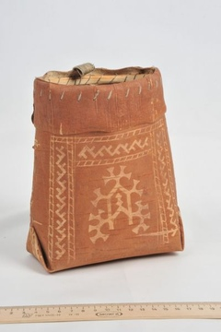
Узоры в быту
Узоры по меху применяются на женских рукодельных
сумочках — тутчан, на сумочках для хранения
мягких вещей — юрнхир.
Узоры по сукну зафиксирова­ны на современных хозяйственных сумках, на игольни­цах, ритуальных шапках.
Узоры по берете применя­ются на детских люльках — отуп, на коробочках для рукодельных принадлежностей—йингал, заплечных кузовах — хин

Slide 14
Заключение
1. В настоящее время у хантов одновременно
существуют две традиционные группы стилизованных изоб­ражений: одна из них сформировалась при орнаментации бе­ресты, а другая — в изделиях из меха и ткани; в первой пре­
обладают криволинейные фигуры, а вторая — это только
прямолинейно-геометрические узоры.
2. В первой группе, с одной стороны, наблюдается тен­денция все большей стилизации реалистического изображе­ния и превращения его в «переливчатый» узор, а с другой стороны, дополнительные криволинейные элементы приобре­тают более жесткие формы под влиянием прямолинейно-гео­метрических.
3. Трансформация традиционного мировоззрения приво­дит к переосмыслению значения узоров и изменению их наз­ваний.

Slide 15
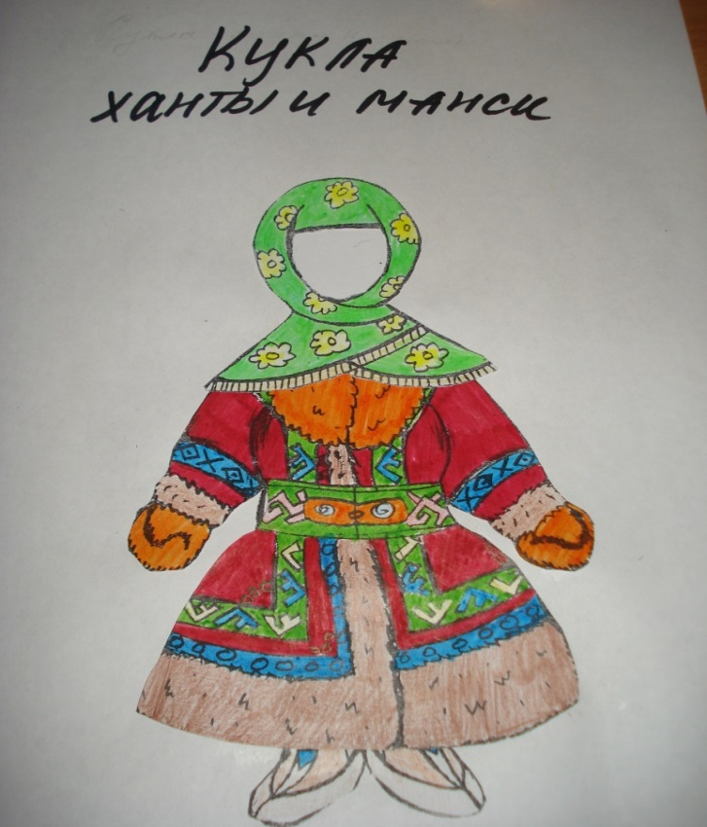
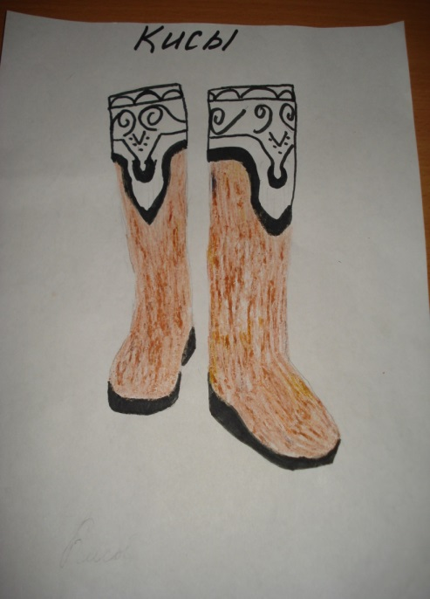
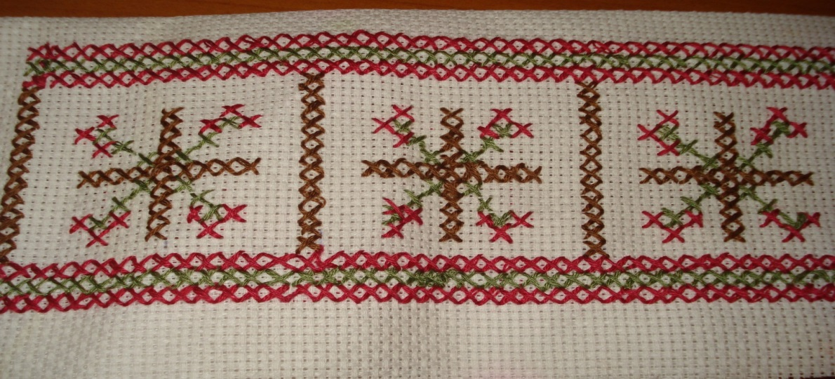
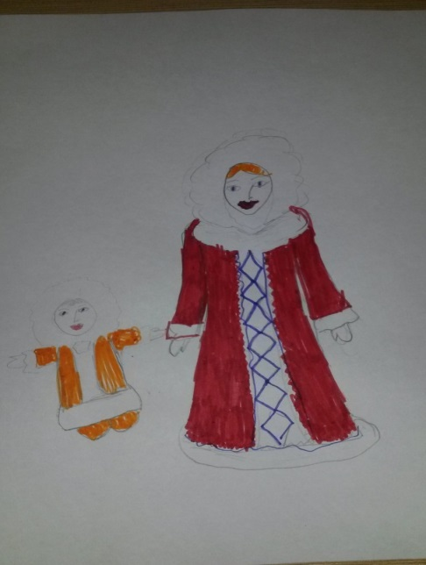
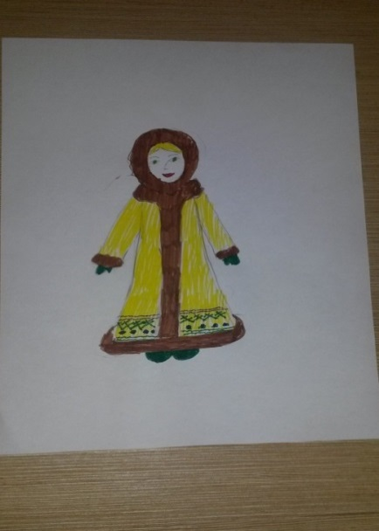
Творческие работы учащихся
7 класса

Slide 16

СПАСИБО ЗА ВНИМАНИЕ!

